Slide 1





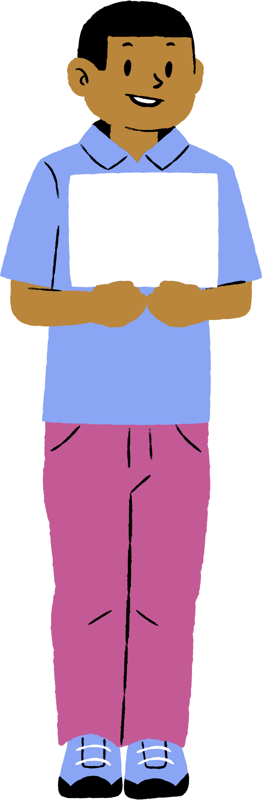





Slide 2


Slide 3
1
>, <,=
b) 70,8 70,8
a) 18,99 20,17
?
?
c) 100,10 100,1
?

Slide 4
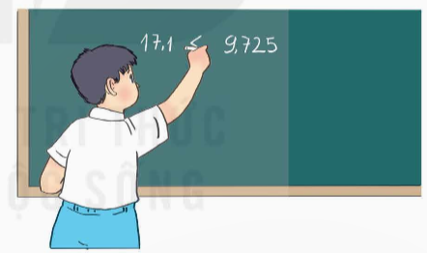
Khi so sánh hai số 17,1 và 9,725, Việt so sánh như sau: “Vì số 17,1 có 3 chữ số. Trong khi số 9,725 có tới 4 chữ số nên số 17,1 bé hơn số 9,725”. Hãy nhận xét cách so sánh của Việt.
2

Slide 5
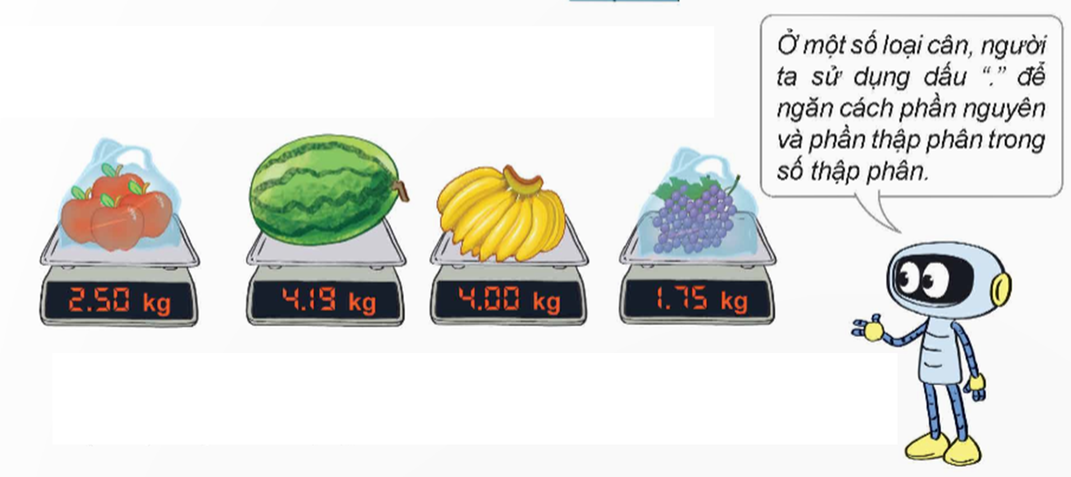
3
Rô-bốt vào siêu thị mua các loại quả như sau:
a) Rô-bốt đã mua mỗi loại quả bao nhiêu ki-lô-gam?
b) Sắp xếp cân nặng các loại quả theo thứ tự từ bé đến lớn.

Slide 6


Slide 7
Hãy thay một kí tự vào dấu “?” để được một số lớn hơn 2 nhưng bé hơn 3.
4

